Slide 1


Iniciativa da FIESC – Federação das Indústrias do Estado de Santa Catarina
Serviço Nacional de Aprendizagem Industrial de Santa Catarina

Slide 2

React - Módulo 01
Lógica de Programação com JavaScript
Lucas Naspolini
lucas.naspolini@edu.sc.senai.br

Slide 3


Aula 14
Complexidade de Tempo e Espaço,
ChatGPT na Programação

Slide 4

Notação Big O
O que é, e pra que serve essa tal de Big O?

Slide 5
CONCEITO
Na matemática, a notação assintótica (Big O) descreve o comportamento limitante de uma função quando o argumento tende a um valor específico ou para o infinito.
Na computação, é normalmente utilizada para descrever a complexidade de uma seção de código ou algoritmo, em termos de tempo de execução e espaço (eficiência / desempenho), no pior cenário.

Slide 6

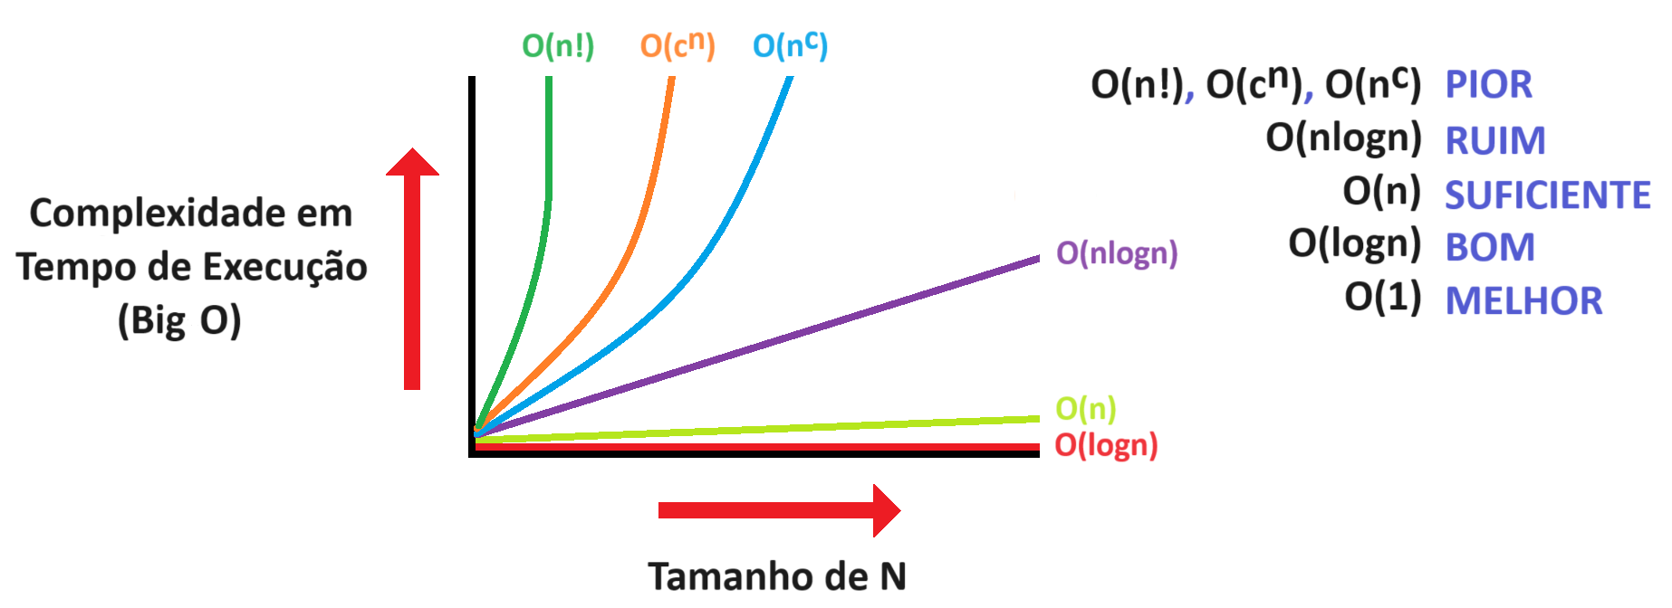
REPRESENTAÇÃO DE COMPLEXIDADE (Exemplo)

Slide 7
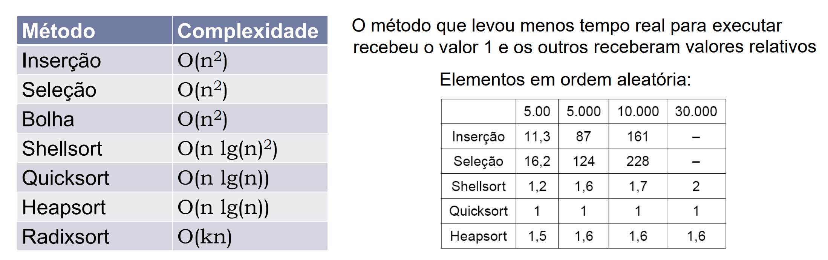
COMPLEXIDADE EM ORDENAÇÃO (Exemplo)

Slide 8
COMPARAÇÕES ENTRE CÓDIGOS
Complexidades diferentes em códigos:
let notaUm = 10 let soma = 0
let notaDois = 15
while(soma < 100){
alert(notaUm + notaDois)
soma += 2
}

Slide 9
CHAT GPT
Como pode ser útil na programação?

Slide 10
CONCEITO
ChatGPT é um modelo de linguagem baseado em inteligência artificial desenvolvido pela OpenAI, capaz de gerar texto semelhante ao humano com base no contexto e em conversas anteriores.
Dentre as tarefas que ele pode realizar estão: criar histórias, escrever poesias e letras de músicas, responder à perguntas de testes, emular sistemas, simular salas de bate-papo, jogar alguns jogos simples e claro, depurar e escrever códigos de programação.

Slide 11
CHAT GPT NA PROGRAMAÇÃO
Estimula a criatividade a partir da geração de problemas reais ou fictícios de lógica, com as respectivas soluções.
Auxilia na correção e otimização de códigos, realizando melhorias, mostrando novas formas de programar, refatorando, etc .
Agiliza processos onde se tem conhecimento prévio do código que será gerado, ou ainda na criação de teste e protótipos.

Slide 12

Atividade (Chat GPT)
Solicitar ao Chat GPT para melhorar um código seu, qualquer.
Escolher uma atividade de alguma lista de atividades de aula que você não tenha feito e solicitar ao Chat GPT a solução.
Solicitar ao CHAT GPT uma lista de atividades específicas de um conteúdo que tem dificuldade ou curiosidade.

Slide 13
Iniciativa da FIESC – Federação das Indústrias do Estado de Santa Catarina
Serviço Nacional de Aprendizagem Industrial de Santa Catarina

